Slide 1


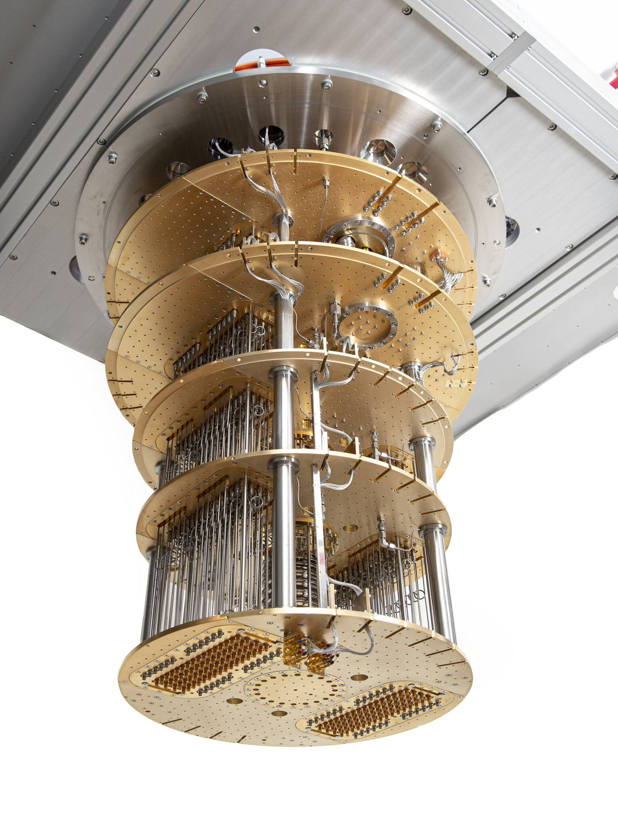

QAOA
Ansatz(g,b)
Función de coste de MAX-CUT
Primer circuito parametrizado Ansatz(g,b)
Ejemplo de QAOA en https://qiskit.org
Coste
Shortest path con QAOA en artículo de (Urgelles et al., 2022)
Función de coste de shortest path
Segundo circuito parametrizado Ansatz(g,b)
Optimizador de g,b
(COBYLA)
g’,b’
Función de coste de shortest path
Tercer circuito parametrizado Ansatz(g,b)
Shortest path con QAOA en artículo de (Zhiqiang et al., 2022)
g_{opt},b_{opt}
Ansatz(g_{opt},b_{opt})
Ejecución de librerías Qiskit QAOAAnsatz()
Comparación de resultados
TFG
Externo
Ejecución de D-Wave

